Slide 1
Esercitazione 2: Socket in C Con connessione (TCP) e senza connessione (UDP)

Slide 2
Partiamo dall’applicazione C/S che fa uso del protocollo UDP
Riassunto delle specifiche:
Il cliente invia il nome di un file al Server
Il Server apre, se esiste, il file, trova la parola più lunga e ne invia la lunghezza al Client
Il Client stampa a video il risultato

Slide 3
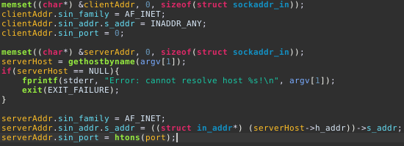

Il Client
Una volta effettuato il controllo sugli argomenti passati:
Inizializzo gli indirizzi del Client e
del Server
Creo la socket
Eseguiamo il Binding tra la socket e l’indirizzo del Client
Setto un timeout il Client tramite il metodo setsockopt

Slide 4
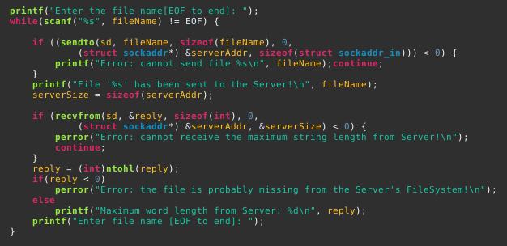
Arriviamo cosi al body del Client
Al cui termine segue una close della socket

Slide 5
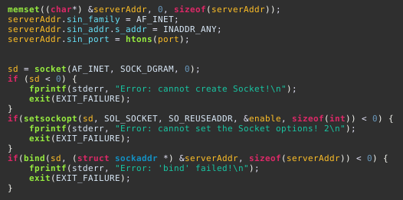
Passiamo ora al Server
Come nel Client, anche qui successivamente al check degli argomenti:
Inizializziamo l’indirizzo del server
Creiamo la socket impostandone la opzione di REUSEADDR
Facciamo il binding

Slide 6
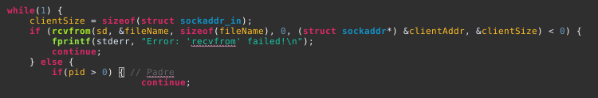
Server Parallelo o Sequenziale?
Noi abbiamo preferito un server parallelo e concorrente, dove è un processo figlio a eseguire la richiesta e a rispondere al Client.

Slide 7
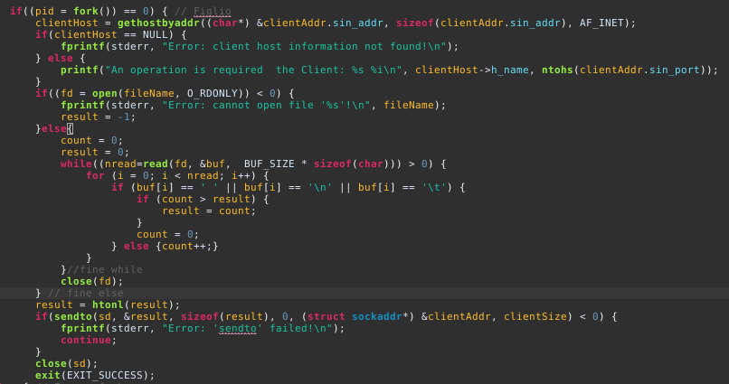
PROCESSO FIGLIO:
- ricava l’host dal suo indirizzo
- apre il file e ne inizia la lettura per trovare la lunghezza della parola con più caratteri
- invia al Client il risultato dell’operazione
- termina

Slide 8
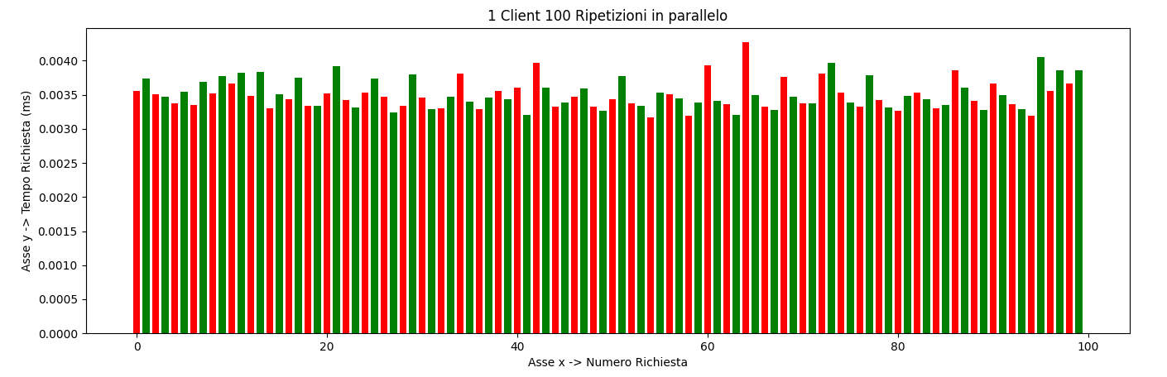
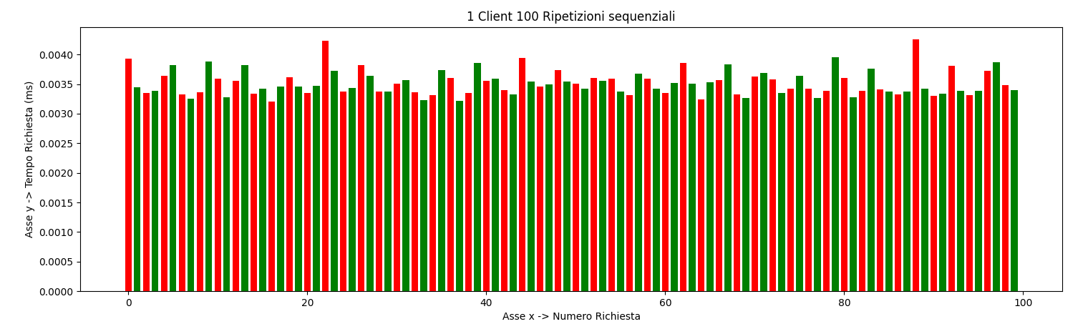
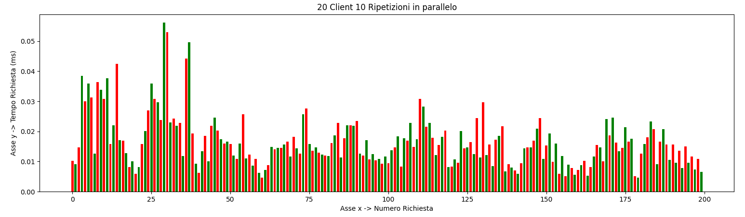
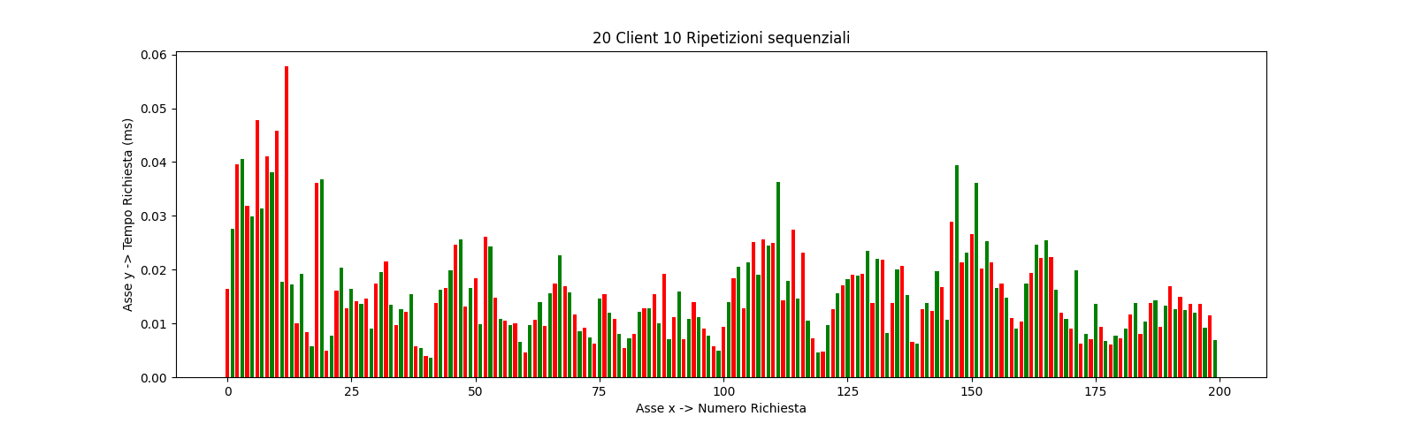
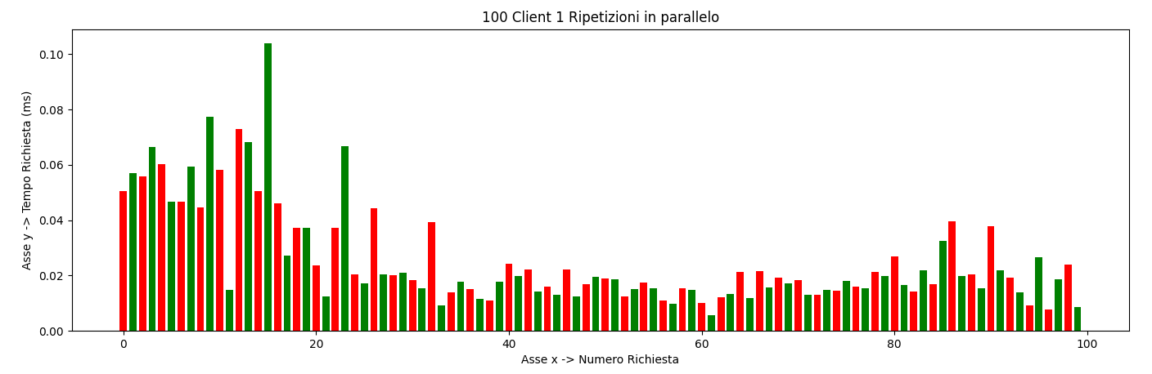
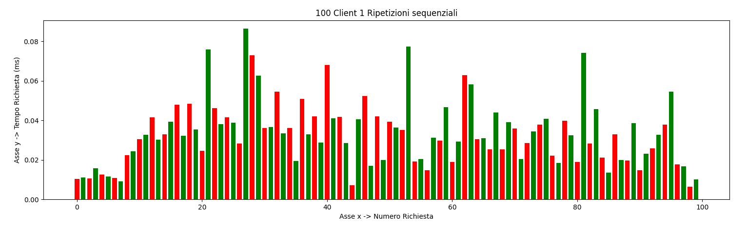
PARALLELO VS SEQUENZIALE

Slide 9
Socket in C con connessione
2
Riassunto delle specifiche:
Il cliente invia il numero di una riga e un file al Server
Il Server leggerà il contenuto del file inviatogli e eliminerà la riga specificata nel file ; successivamente spedisce il nuovo contenuto al Client
Il Client stamperà a video il risultato, salvandolo anche nel proprio File System;

Slide 10
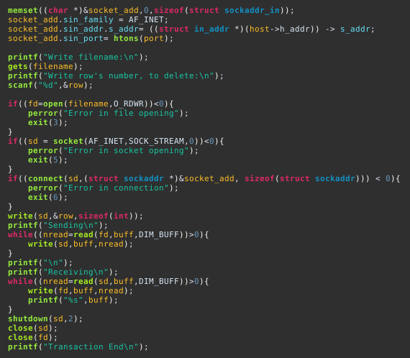
Il Client
Setta l’indirizzo per la comunicazione e crea la socket
Ricava dallo stdIn il nome del file e numero della riga da eliminare
Trasmette al Server dapprima il numero della riga richiesto e dopo tramite un buffer il contenuto del file
Riceve dal Server il nuovo contenuto, che sovrascrive e stampa a video
Termina chiudendo le risorse ancora aperte

Slide 11
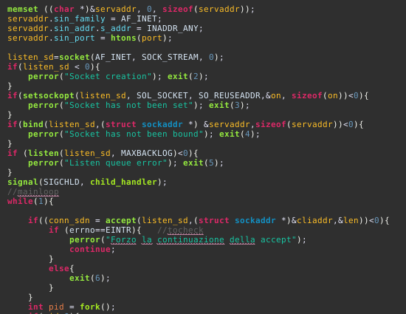
Il Server
Solita inizializzazione dell’indirizzo del Server
Creazione e settaggio delle opzioni della socket
Binding
Si mette in ascolto ed entra nel ciclo, nel quale accetta eventuali richieste e per ognuna di essa crea un processo figlio incaricato di elaborare e spedire la risposta al Client

Slide 12
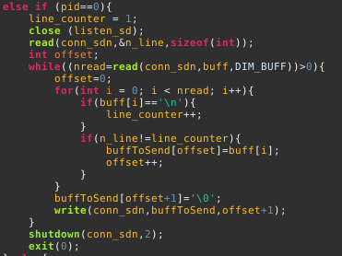
Processo Figlio :
Inizia a leggere dalla socket il contenuto del file tramite un buffer
Invia sempre attraverso l’ausilio di un buffer il nuovo contenuto al Client
Termina

Slide 13
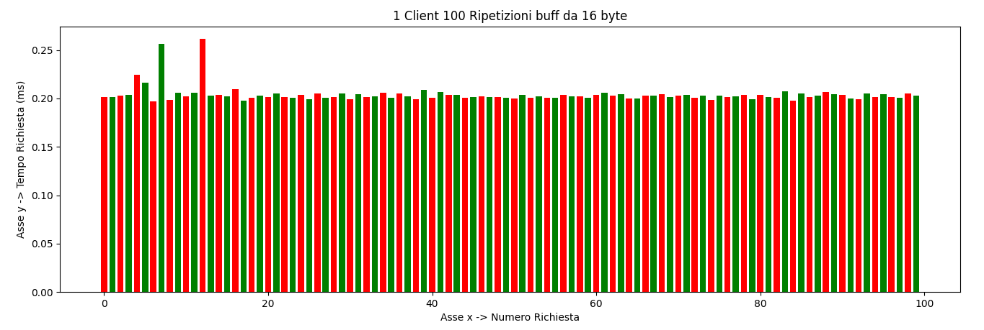
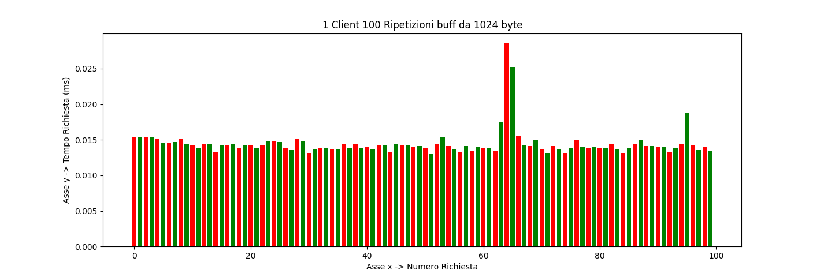
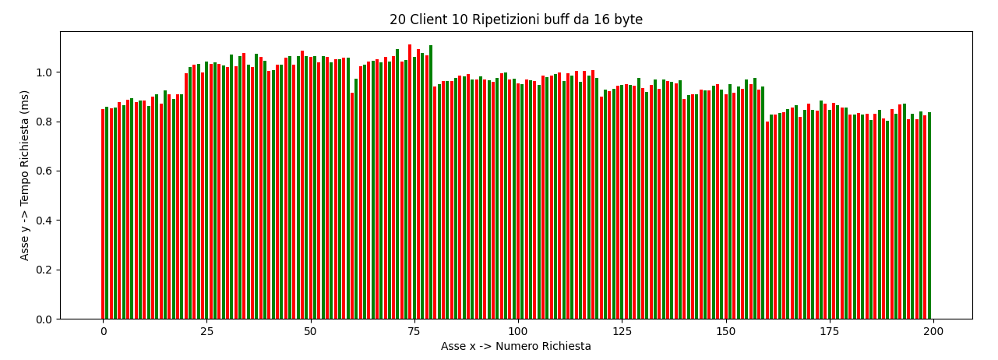
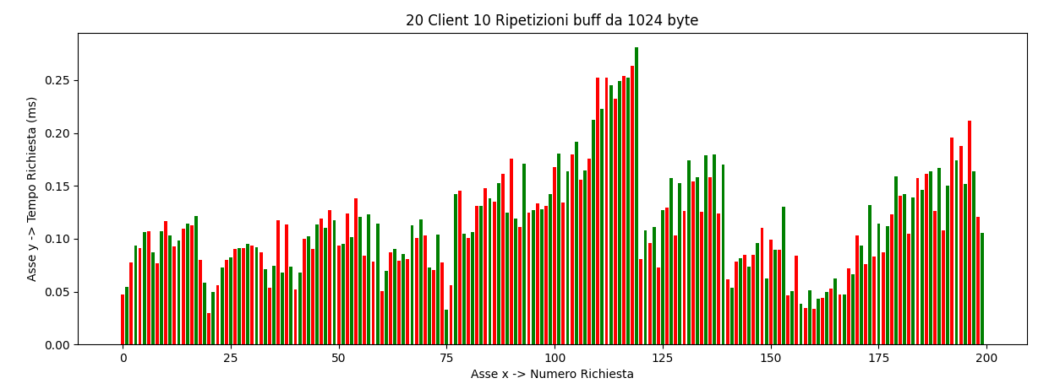
Maggiore è la dimensione del Buffer con il quale leggiamo il contenuto del file
Maggiore è la velocità di esecuzione del codice,
Quindi minore sarà il tempo che il Client dovrà aspettare per la risposta dal Server
(ovviamente a discapito delle risorse della macchina)
Di seguito alcuni grafici esemplificativi a conferma di ciò:
16 Byte
1024 Byte

Slide 14
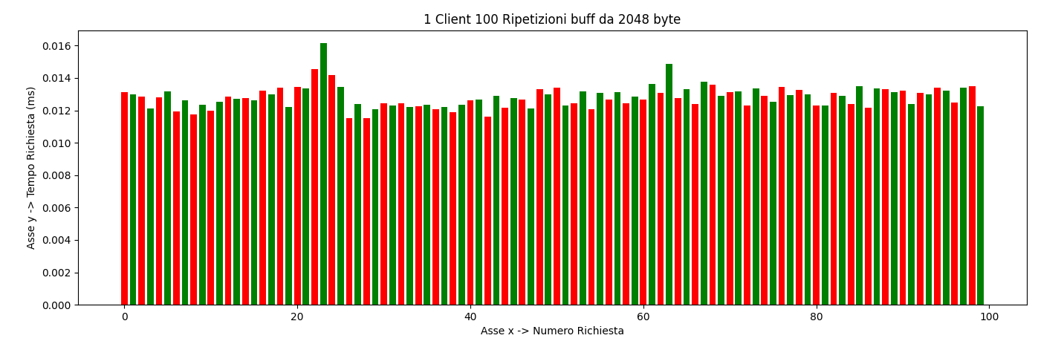
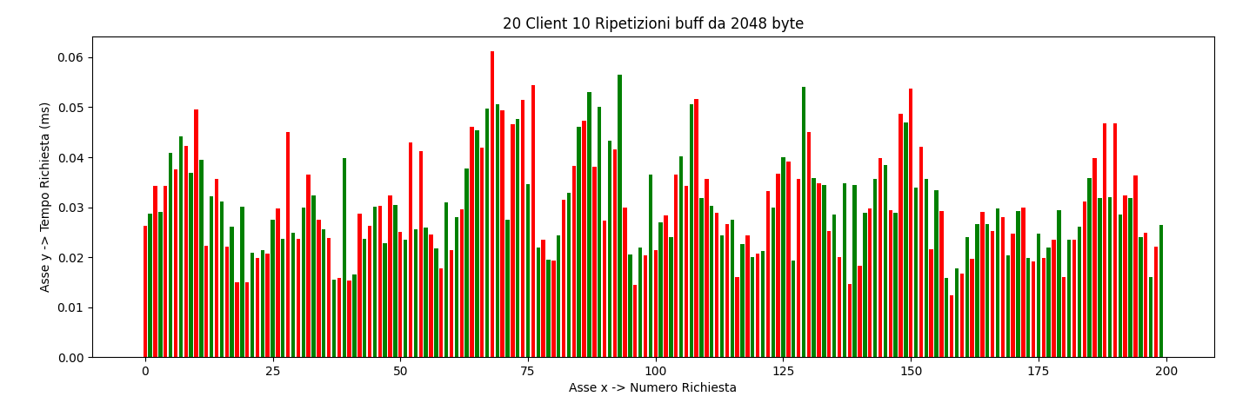
2048 Byte

Slide 15
Fine presentazione
Grazie per l’attenzione!
Soluzione di: Francesco Ciampana, Francesco Scavello, Alessio Troffei, Vladyslav Tymofieiev

